Slide 1
Sistemas de RAID
Redundant Array of Independent Disks
Redundant Array of Inexpensive Disks
Sistemas RAID precisam proteger dados porque a probabilidade dos discos sofrerem uma falha é grande;
Probabilidade x Possibilidade;
Técnicas de RAID:
Striping, Mirroring e Error Correcting Codes (ECC)
Tipos de RAID mais utilizados: 0, 1, 5 e suas combinações
Notes:
http://www.techtudo.com.br/platb/hardware/2011/10/26/raid-i-%E2%80%93-o-que-e/
sistemas RAID precisam proteger dados porque a probabilidade de ocorrer uma falha em seus discos é bem maior que em um disco único
(ECC, ou “Error Correcting Codes”)

Slide 2
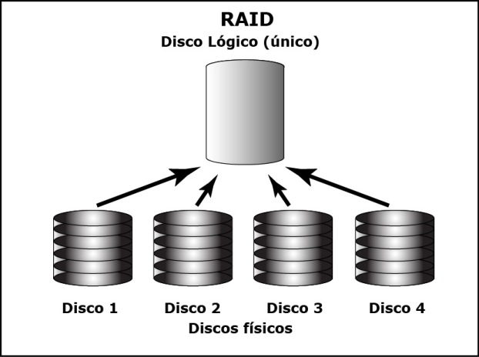
RAID = vetor de discos
Notes:
http://www.techtudo.com.br/platb/hardware/2011/10/26/raid-i-%E2%80%93-o-que-e/
sistemas RAID precisam proteger dados porque a probabilidade de ocorrer uma falha em seus discos é bem maior que em um disco único
(ECC, ou “Error Correcting Codes”)

Slide 3
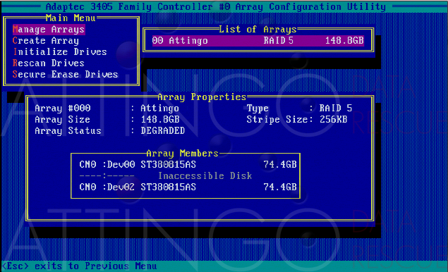
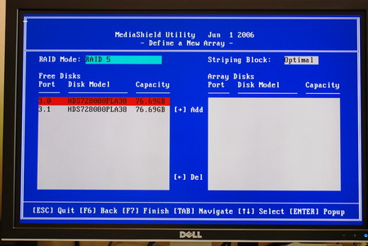

Slide 4
Para distribuir os dados é preciso “fatiá-los” logicamente;
Isto é feito aplicando-se uma técnica que subdivide uma unidade lógica de dados, como por exemplo um arquivo, em trechos ou segmentos que são gravados em diferentes discos físicos. (Data Striping);
Isto melhora o desempenho do conjunto, pois nos sistemas em RAID a segmentação de dados permite que a leitura seja feita muito mais rapidamente;
Isto ocorre pois o circuito controlador do sistema pode fazer com que diversos segmentos sejam lidos simultaneamente em vez de sequencialmente;
Notes:
http://www.techtudo.com.br/platb/hardware/2011/10/26/raid-i-%E2%80%93-o-que-e/
sistemas RAID precisam proteger dados porque a probabilidade de ocorrer uma falha em seus discos é bem maior que em um disco único
(ECC, ou “Error Correcting Codes”)

Slide 5
Um sistema que usa segmentos de pequeno tamanho apresenta grande “granularidade”. Já um sistema que usa segmentos grandes apresenta uma pequena “granularidade”;
A granularidade depende do tipo de uso. Sistemas multiusuários com arquivos extensos e que fazem uso intensivo das operações de E/S (Entrada / Saída) apresentam melhor desempenho em sistemas RAID de pequena granularidade;
Já sistemas monousuário, onde os arquivos são numerosos porém relativamente pequenos, se dão melhor em configurações RAID de grande granularidade;
Notes:
http://www.techtudo.com.br/platb/hardware/2011/10/26/raid-i-%E2%80%93-o-que-e/
sistemas RAID precisam proteger dados porque a probabilidade de ocorrer uma falha em seus discos é bem maior que em um disco único
(ECC, ou “Error Correcting Codes”)

Slide 6
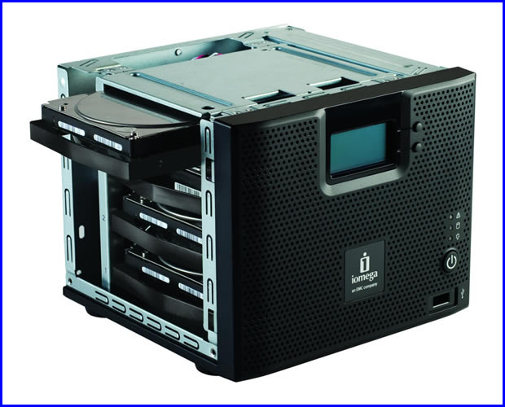
Storage SOHO (Small Office);
Notes:
Para distribuir os dados é preciso “fatiá-los” logicamente. Isto é feito aplicando-se uma técnica que subdivide uma unidade lógica de dados, como por exemplo um arquivo, em trechos ou segmentos que são gravados em diferentes discos físicos. O que melhora o desempenho do conjunto, pois nos sistemas em RAID a segmentação de dados (“data striping”) permite que a leitura seja feita muito mais rapidamente já que o circuito controlador do sistema pode fazer com que diversos segmentos sejam lidos simultaneamente em vez de sequencialmente, como seria obrigatório caso todos estivessem na mesma unidade física.
Um sistema que usa segmentos de pequeno tamanho apresenta grande “granularidade”. A granularidade depende do tipo de uso. Sistemas multiusuários com arquivos extensos e que fazem uso intensivo das operações de E/S (Entrada / Saída) apresentam melhor desempenho em sistemas RAID de pequena granularidade, onde grandes trechos dos arquivos podem ser homogeneamente distribuídos entre as diversas unidades físicas, o que permite que sejam lidos simultaneamente. Já sistemas monousuário, onde os arquivos são numerosos porém relativamente pequenos, se dão melhor em configurações RAID de grande granularidade (tipicamente com segmentos de um setor distribuídos entre as diversas unidades físicas). Mais detalhes sobre segmentação de dados podem ser obtidos (infelizmente, em inglês) na entrada “Data Striping” da Wikipedia.
É claro que em um sistema deste tipo o gerenciador (“driver”) do RAID irá ocupar um trecho da memória primária, consumir ciclos do microprocessador e drenar uma significativa porção do desempenho do sistema operacional. Além disto, diferentemente de um RAID controlado por hardware, onde todas as rotinas necessárias ao controle do sistema estão gravadas nos circuitos de memória não volátil dos controladores da placa-mãe e não interferem na carga do sistema operacional, em um RAID implementado por software estas rotinas fazem parte de drivers gravados nos próprios discos e uma falha na leitura destes discos pode impedir a formação do RAID e a inicialização do sistema. Por isto a implementação de RAID controlada por hardware é muito mais comum e eficiente.

Slide 7
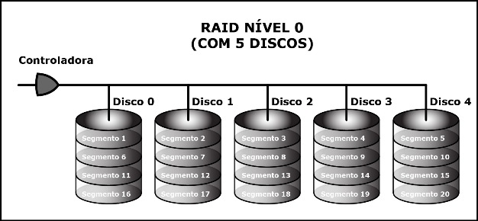
4 HDs de 80GB = 1 de 320GB de área útil
Blocos Striped (Segmentados);
Sem paridade;
Sem espelhamento;
Mínimo de 2 Discos;
Excelente desempenho de leitura e gravação;
Não utilizar para sistemas críticos;
4 Discos em RAID 0, 4 vezes mais chances de falha
Notes:
Uma configuração RAID 0 usa apenas a segmentação de dados (ver coluna anterior). Os dados são “fatiados”, ou seja, suas unidades lógicas (arquivos ou registros) são subdivididas em segmentos e estes segmentos são distribuídos pelos diferentes discos que compõem o RAID.
RAID 0 apresenta o dobro da probabilidade de falhas que uma unidade lógica gravada em um único disco
Como se vê na figura os dados são subdivididos em segmentos que são gravados sequencialmente nos diversos discos. O tamanho dos segmentos varia de acordo com a implementação mas nunca é inferior ao tamanho de um setor do disco.
Configurações em RAID 0 são usadas apenas em sistemas nos quais a capacidade de armazenamento e a rapidez da leitura são mais importantes que a confiabilidade dos dados.

Slide 8
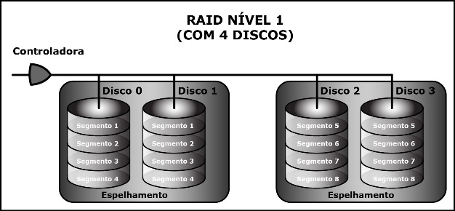
Dois HDs de 80GB em RAID 1 = 80GB de área útil
Blocos Espelhados (Mirrored);
Sem paridade;
Mínimo de dois discos;
Excelente redundância;
Excelente leitura;
Reduz um pouco do desempenho da escrita;
Notes:
Já a configuração em RAID nível 1, ou RAID 1, é empregada exatamente na situação oposta, quando a garantia de que os dados estão em segurança se sobrepõe às preocupações com o desempenho.
O sistema em RAID 1 é despido de qualquer sofisticação no que tange à detecção e correção de erros, como por exemplo o emprego de paridade e complexos algoritmos tipo ECC (“Error Checking and Correction”). Muito pelo contrário: a garantia da segurança dos dados é obtida mediante o simples emprego da força-bruta.
Um sistema em RAID 1 é constituído sempre por um número par de discos (portanto, no mínimo dois) que duplicam os dados armazenados
A única desvantagem que um sistema em RAID 1 apresenta é o maior custo por MB armazenado, já que como os dados são duplicados, é necessário usar uma capacidade de armazenamento físico igual ao dobro da capacidade lógica

Slide 9
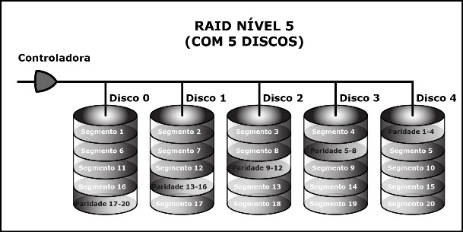
6 discos de 80GB sua área útil será ((6x X) – X) = ((6 x 80GB) – 80) = 400GB
Blocos Striped (Segmentados);
Com paridade, sem espelhamento mas com reconstrução (ECC);
Mínimo de 3 discos;
Boa performance (Segmentação);
Boa redundancia (distribuição da paridade);
Melhor beneficio e custo entre redundancia e desempenho;
Recomendado para Bancos de dados com alta taxa de leitura;
Não recomendado para banco de dados com alta taxa de escrita
Notes:
A vantagem do RAID 5 não se resume à eliminação do “gargalo” formado quando se concentram as informações de controle de erro e paridade em um único disco. Mais que isto, estando as informações distribuídas por todos os discos de forma homogênea, todas as unidades podem ser lidas simultaneamente, reduzindo o tempo de leitura.
Configurações em RAID 5 oferecem desempenho elevado tanto em sistemas multitarefa quanto em sistemas dedicados e seu custo não é elevado. O nível 5 é uma das modalidades mais comuns de utilização de RAID.

Slide 10
Exemplo Apenas Didático
Dado a | Disco 1 | Disco 2 | Disco 3 Paridade
ser gravado 24 2 4 6 (2+4) 35 3 5 8 (3+5)
Dado | Disco 1 | Disco 2 | Disco 3 Paridade
Recuperado 4 (6-2) 2 4 6 3 (8-5) 3 5 8
Notes:
A vantagem do RAID 5 não se resume à eliminação do “gargalo” formado quando se concentram as informações de controle de erro e paridade em um único disco. Mais que isto, estando as informações distribuídas por todos os discos de forma homogênea, todas as unidades podem ser lidas simultaneamente, reduzindo o tempo de leitura.
Configurações em RAID 5 oferecem desempenho elevado tanto em sistemas multitarefa quanto em sistemas dedicados e seu custo não é elevado. O nível 5 é uma das modalidades mais comuns de utilização de RAID.

Slide 11
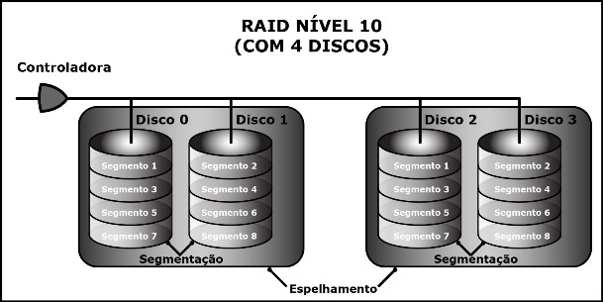
Quatro HDs de 80GB em RAID 10 = 160GB de área útil
Mínimo de 4 discos;
Chamado de “stripe of mirrors”;
Excelente redundâcia (blocos espelhados);
Excelente performance (os blocos são espelhados);
Se dinheiro não é problema esta é a melhor escolha para aplicações de missão crítica como bancos de dados;
Notes:
Uni a segmentação do raid 0 com a redundancia do raid 1
em vez de recorrer a sistemas de detecção e correção de erros como a paridade e o ECC, garante a preservação das informações recorrendo à força bruta e espelhando-as, ou seja, gravando-as duas vezes em unidades diferentes. O objetivo é acelerar o desempenho com a segmentação e preservar as informações com a redundância,
A combinação em RAID 10, por apelar para a redundância pura e simples, tem como único inconveniente o aumento do número de discos físicos em relação aos níveis que usam algoritmos de detecção e correção de erros (que, por usarem menor número de unidades físicas, custam menos). Mas é um método, rápido, seguro e razoavelmente popular.
Há quem ache que como os sistemas em RAID garantem a preservação de dados por permitirem sua recuperação ou reconstituição em caso de falha de uma das unidades físicas, quando são usadas pode-se eliminar o trabalho extra da realização periódica de cópias de segurança, ou “backup”.

